Slide 1
Chou-Cream
(주)슈슈엔터테인먼트
안지민 대표 : 010 4026 3009

Slide 2
Contents
01
키즈돌 슈크림 기획의도
04
슈크림 1ST album‘Chou Love’
02
키즈돌 슈크림 소개
05
제작진 소개
03
키즈돌 슈크림 멤버소개
06
슈슈엔터테인먼트 대표소개

Slide 3
키즈돌 슈크림 기획의도
슈슈엔터테인먼트에서 기획한 키즈 + 아이돌 = 키즈돌 입니다.
K팝이 전세계적으로 주목을 받고 있는 가운데
우리나라의 어린이들 역시 K팝에 대한 관심과 애정으로
K팝 스타라는 꿈을 키워가고 있습니다.
K팝 스타의 꿈을 꾸는 것과는 별개로
아직 어린 아이들일 뿐인데, K팝의 과격한 춤과 선정적인 가사들을
따라부르며 춤을 추는 모습은 조금 이상하다는 생각이 들었습니다.
순수한 아이들의 정서에 맞는 어린이들을 위한 K팝,
아이들 자체의 사랑스러움이 담긴 K팝을 제작하여 널리 알리고,
어린이들이 즐길 수 있길 바라는 마음으로 기획/ 제작하였습니다.
슈크림의 첫 곡 슈럽(CHOU LOVE)는
어린이들의 순수함을 담은 사랑이야기로 노래와 춤을 선보입니다.

Slide 4
키즈돌 슈크림 소개
경력사항
공연
인천개항장문화유산야행 초청공연
연수구 연수구청장배 청소년농구대회 초청공연
홍대 The 시니어페스티벌 초청공연
​평택 신흥마을이웃사랑페스티벌 초청공연
​인천중구 크리스마스트리 점등식 초청공연(운서역)
송도플레이스타뮤지컬 미니콘서트 초청공연
오산시 겨울축제 오!(Oh)해피산타마켓 축하무대공연
기타
제2회 DREAME FashionShow 참가
브레드이발소_빵스타의탄생 홍보대사
어린이 글로벌홍보단임명
인천 연수구 더샵퍼스트월드 버스킹
안성팜랜드 버스킹
가평 쁘띠프랑스 버스킹
인천광역시 유튜브 공식 홍보모델

Slide 5
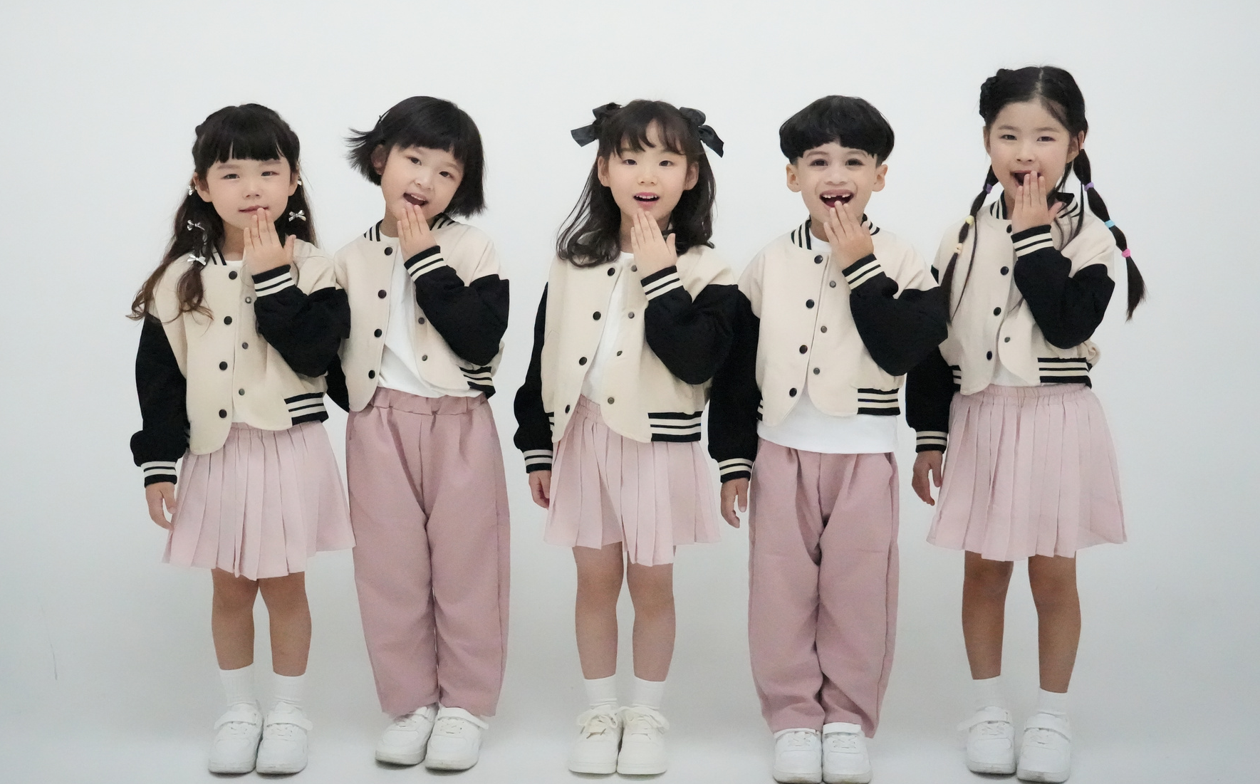
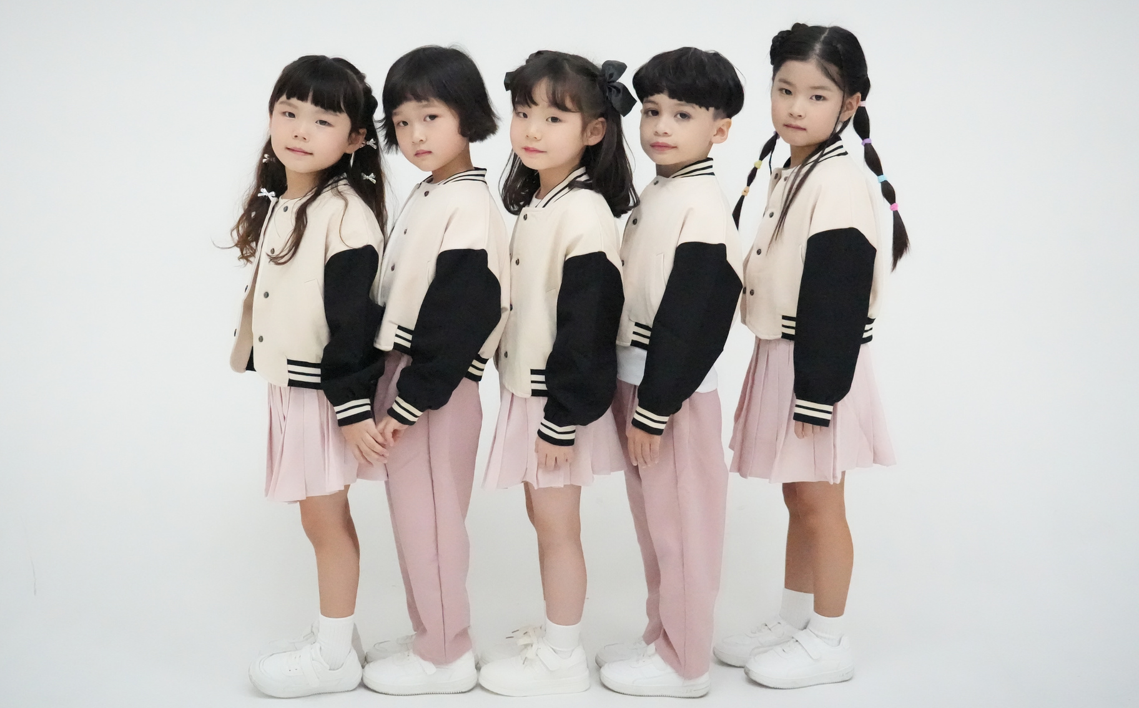
키즈돌 슈크림 소개

Slide 6
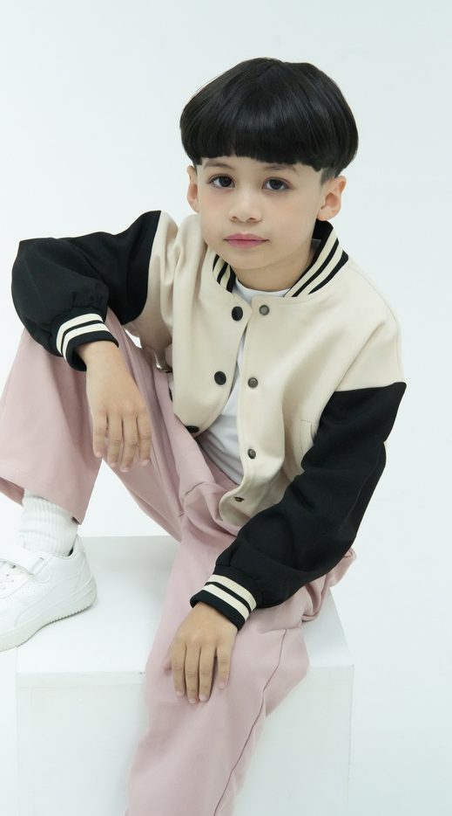
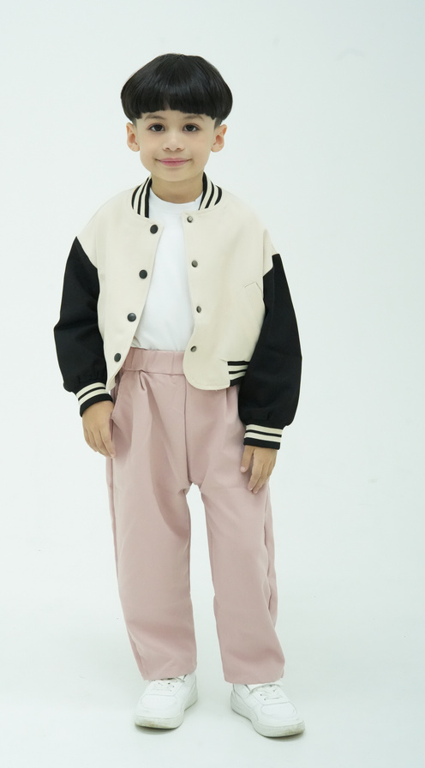
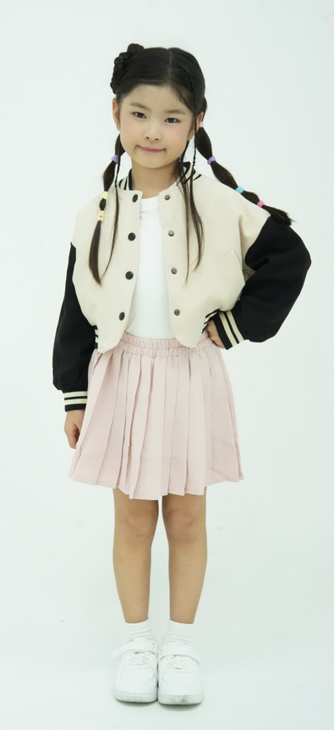
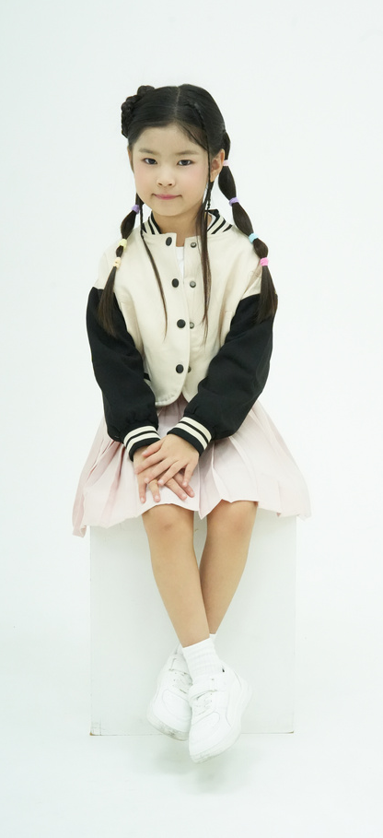
키즈돌 슈크림 멤버소개
늘 밝게 웃는 성리
똑소리나는 주아
이름 : 정성리
나이 : 7세 (만6세)
생년월일 : 2018.01.08
키 : 110cm
몸무게 : 19k​g
특징 : 큰 눈
이름 : 허주아
나이 : 7세 (만6세)
생년월일 : 2018.03.08
키 : 114cm
몸무게 : 19k​g
특징 : 또렷한 이목구비
경력사항
에누마 학습어플 홍보영상
ebs샤샤는들썩들썩 코너
MBC뽀뽀뽀좋아좋아 내가할게요 코너
​베베쥬아동복-라이브방송
kiddo 블럭완구 제품모델촬영
그 외 다수 모델&아역 활동
경력사항
뽀뽀뽀 좋아좋아 나랑같이놀자 코너
EBS 딩동댕 유치원 특집 거꾸로유치원 출연
쇼핑몰 쁘띠슈 썬캡 제품모델
예스맘x쎄마비콜라보 제품모델

Slide 7
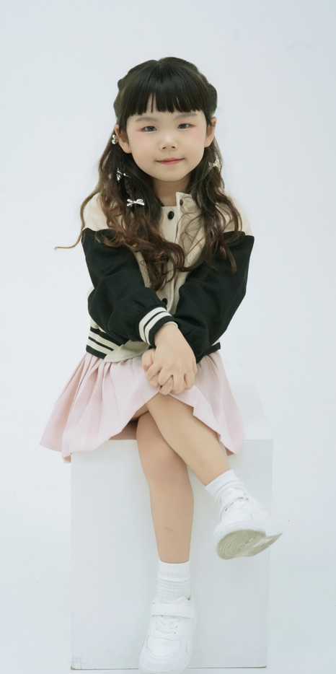
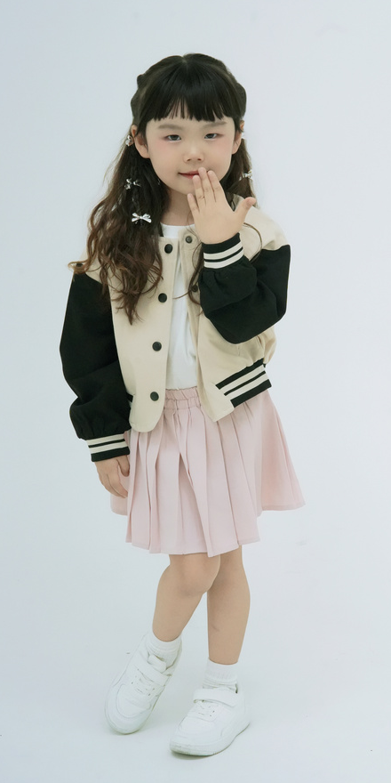
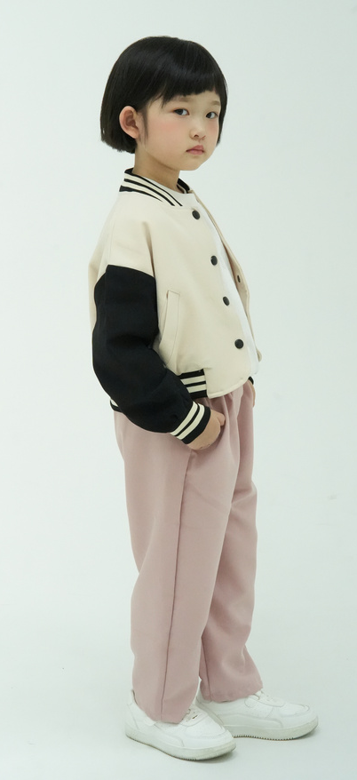
키즈돌 슈크림 멤버소개
귀여움 톡톡 소이
수줍게 할말 다 해섬
이름 : 남소이
나이 : 6세 (만5세)
생년월일 : 2019.10.23
키 : 108cm
몸무게 : 17.6k​g
특징 : 곱슬머리
이름 : 윤해섬
나이 : 6세 (만5세)
생년월일 : 2019.01.01
키 : 111cm
몸무게 : 17k​g
특징 : 중성적인 페이스
경력사항
야한사진관 – 7화 어린귀신 단역
초록우산 어린이재단 전매체 광고
유니셰프 30주년 전매체 광고
에이스침대 전매체 광고
KidDo 블럭완구 제품모델촬영
뽀뽀뽀 좋아좋아 나랑같이 놀자 코너
센시3D 컬러링북 제품촬영
경력사항
뽀뽀뽀 좋아좋아 나랑같이놀자 코너
쎄마비키즈 SNS 모델
쇼핑몰 쁘띠슈 쎄마비키즈 제품
디엘프렌즈 디엘24속깊은세럼 SNS모델
용인공룡키즈카페 2025 홍보촬영

Slide 8
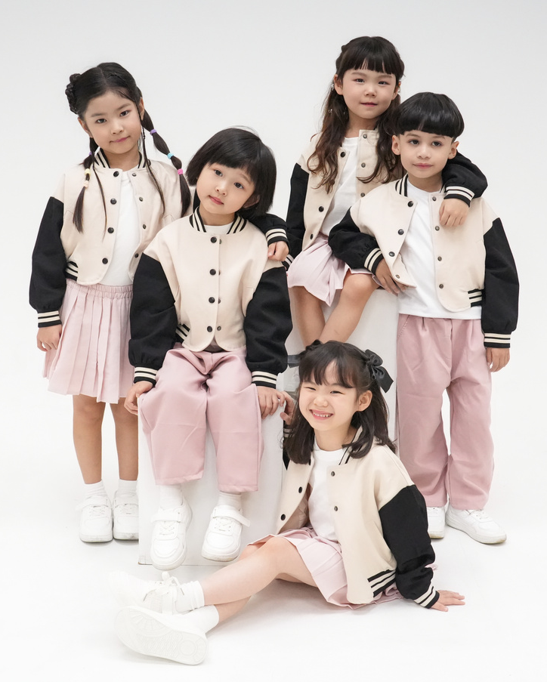
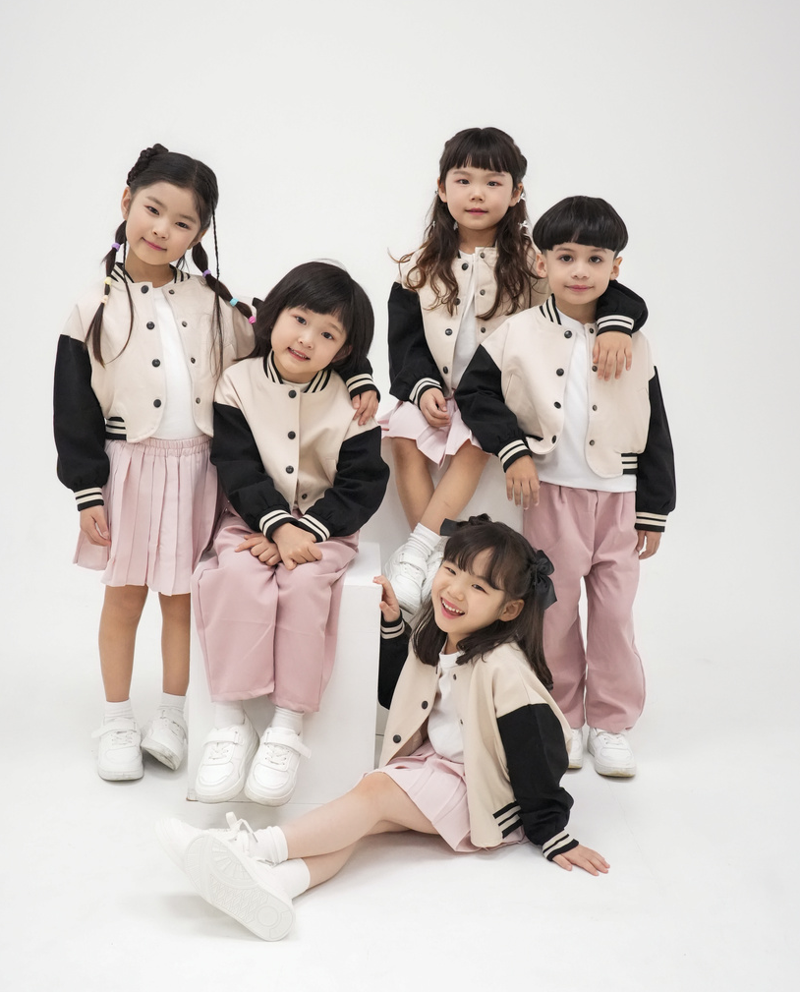
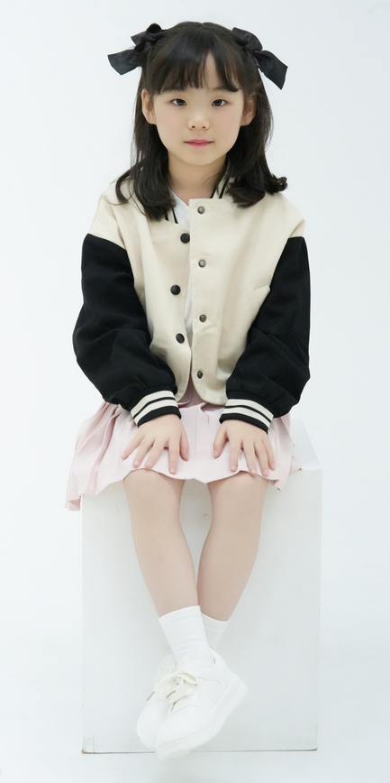
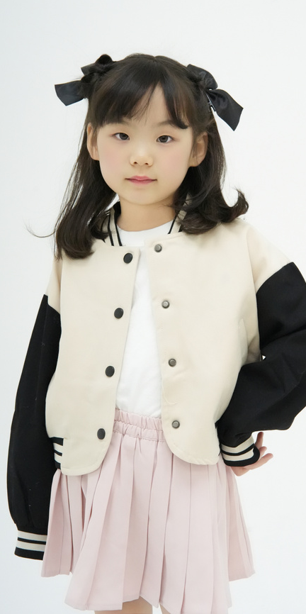
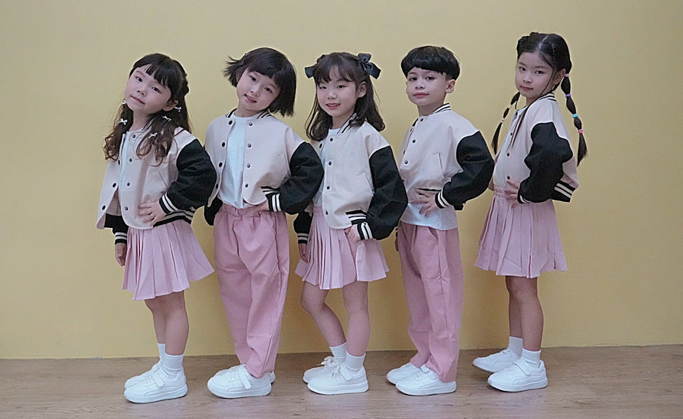
키즈돌 슈크림 멤버소개
애교철철 은율
이름 : 고은율
나이 : 6세 (만5세)
생년월일 : 2019.03.18
키 : 109cm
몸무게 : 17k​g
특징 : 귀여운 보조개
경력사항
드라마 ‘금주를 부탁해‘ - 보조출연
드라마 월간남친 - 보조출연
대교 어린이TV ‘돈워리퍼니맨 시즌5’
뽀뽀뽀 좋아좋아 나랑같이 놀자 코너
환경부 2024 공익광고 촬영
잠옷브랜드 오르시떼 영상촬영
CJ오쇼핑 디즈니베이비 라이브 커머스

Slide 9
슈크림 1st Album‘Chou Love’
유치원정도의. 그 나이즈음에 느끼는 풋사랑.
슈럽은 4/4박자 리듬에 빠르지 않은 안무를 가미한 댄스곡으로
순수한 마음으로 이성친구를 좋아하는 모습을 가사로 담았습니다.
가슴벅차도록 좋아하는 친구에게 봄날의 살랑이는 햇살 아래서
어떻하면 이 마음을 전할지, 조금이라도 닿을 수 있을지
어리지만 진지하게 고민하며 마음을 건내는 모습,
매일매일 친구를 생각하며 가슴벅차오르는 사랑이
행복한 고민이라 생각하는 모습,
어른이 보기엔 그저 사랑스럽고 귀여운 풋사랑을
순수한 눈높이로 감미롭게 표현했습니다.

Slide 10
제작진 소개
박수경 작가
유태환 작곡
<방송>
현재 : 2020 MBC 뽀뽀뽀 음악감독 및 작곡
유튜브 '흔한남매' 타이틀 음악 작곡
MBC 와우와우롤링프렌즈 음악감독
대교어린이TV 뭘까왤까 음악감독
대교어린이TV 내꺼야폴록 음악감독
EBS 방귀대장 뿡뿡이 음악감독
KBS부루와숲속친구들 음악감독
MBC 마법천자문 애니메이션 음악작곡
KBS TV유치원파니파니 음악작곡
<광고, 로고음악>
2023 수협보험 CF
누누베베 물티슈 CF
베렝구어 미시피씨 CF
캐리의 클레이마트놀이 CF 외 다수
<음반프로듀싱>
놀아줘클럽 1st 싱글 Let's Play
놀아줘클럽 2nd 싱글 We are
CT single 꿈에서라도, 널사랑한다
브금소년프로젝트 프로듀싱
MBC 뽀뽀뽀친구친구 20여장 싱글
송소희 싱글 사랑, 계절
<뮤지컬>
뮤지컬 전천당 시즌3
뮤지컬 옥토넛
뮤지컬 고고다이노
뮤지컬 급식걸즈
뮤지컬 히즈쇼 그의나라를 찾아서
뮤지컬 엄마까투리 - 마트에간꽁지
뮤지컬 헬로카봇 시즌3
<수상경력>
후토스 : 잃어버린 숲 - 2010 YMCA 좋은프로그램상
딩동댕 유치원 - 2012 한국방송대상 / 여성가족부 우수작품상
뽀뽀뽀 좋아좋아 - 2021 MBC 올해의 프로그램상 외
KBS, EBS, SKY LIFE, 대교TV, MBC, 투니버스 외
다수채널의 방송 주요작품 집필
전청당 - 이상한과자가게 전천당, 전천당&흑화당
고고다이노 - 우리동네공룡
시크릿쥬쥬 - 요정의 매직콘서트 외 다수의 뮤지컬
(주)대교 - 너를 위한 편지
후토스와 함께하는 고물꼬물고물전 전시
치링치링 시크릿쥬쥬 시즌2
베베스, 숙녀가 되고싶은 뽀글이 외
다수의 애니메이션 제작&집필

Slide 11
슈슈엔터테인먼트 대표소개
슈슈액터스 -> 슈슈엔터테인먼트 법인 변경
MODEL
케이필름 어린이안경, 선글라스, 소나기키재기
코코힐리 어린이마스크팩, 블랑제이아동화,
하얼빈몬테교육그룹 한중문화교류패션쇼,
클로젯린드레스, 유니크앤포니오, 훼르자,
제이플러스, 캉골키즈, 고은아띠한복, 도란도란아동복,
정읍시거리축제퍼레이드초청,
2017~2020.서울구로국제어린이영화제홍보대사
라오스wowfashionweek2019참여
CF
구로구 홍보영상, 모바일게임, 모시러 어플광고, 식약처홍보영상
오로나민C바이럴광고, 유한킴벌리바이럴광고, 카카오페이홍보영상
통일부홍보영상, 여성복지부홍보영상, 대우산업건설홍보영상,
소니플레이스테이션홍보영상, ABL생명홍보영상, TBS홍보영상,
종근당제약회사홍보영상, 스타크레프트게임홍보영상,
아이클레보로봇청소기광고, 세븐일레븐홍보영상,
얼리버드젤리팜홍보영상, 대전산림청숲체험홍보영상
기타영상
싱가포르 CAN다큐, 한국교육학술정보원교육영상,교육부교육영상,
안양시홍보영상, 식약청교육영상, 오스템임플란트라디오광고,
대구시유치원교육영상, MBC다큐플렉스, 로푸드키즈레시피강연회
DRAMA
투니버스 어린이드라마 “엑스가리온”
EBS 어린이드라마 ‘어울림‘
MBN 기막힌이야기 실제상황
KBS 표리부동, MBN 사건기록
MOVIE
장편영화 제8일의밤, 장사리:잊혀진영웅들,
아내를죽였다, 단편영화 ‘튤립모양‘
누구도기억하지않는하루
어린이예능
MBC뽀뽀뽀모두야놀자, MBC뽀뽀뽀좋아좋아
EBS내친구몬덕이, EBS딩동댕유치원
율동영상
그레이트북스교육영상-공룡수학, 핑크퐁글로벌 율동영상
뮤엠율동영상, 웅진씽크북율동영상, 아이챌린지율동놀이
세미나, 노부영_노래부르는영어동화, SK브로드밴드율동영상
롯데월드율동영상, 천재교과서밀크티
안지민 대표

Slide 12
Thank you!
(주)슈슈엔터테인먼트
안지민 대표 : 010 4026 3009

